Slide 1
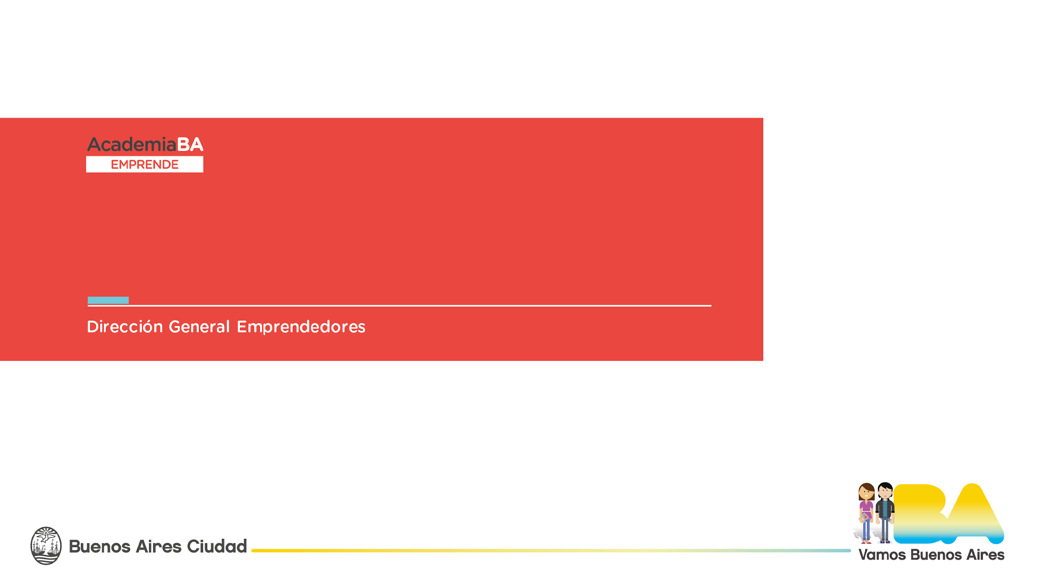
Análisis de Datos

Slide 2
Esquema de clases
Encuentro 1 | Análisis de Datos - Primeros Pasos
Encuentro 2 | Introducción a R
Encuentro 3 | Análisis de Datos con R
Encuentro 4 | Gráficos con R
Encuentro 5 | Generación de Reportes con R
Encuentro 6 | Tableros de mando - R y otras herramientas
Encuentro 7 | Toma de decisiones

Slide 3

Análisis de Datos
Herramientas
Mejores Herramientas BI

Slide 4

Análisis de Datosc
Porqué
Analizar
Datos?

Slide 5
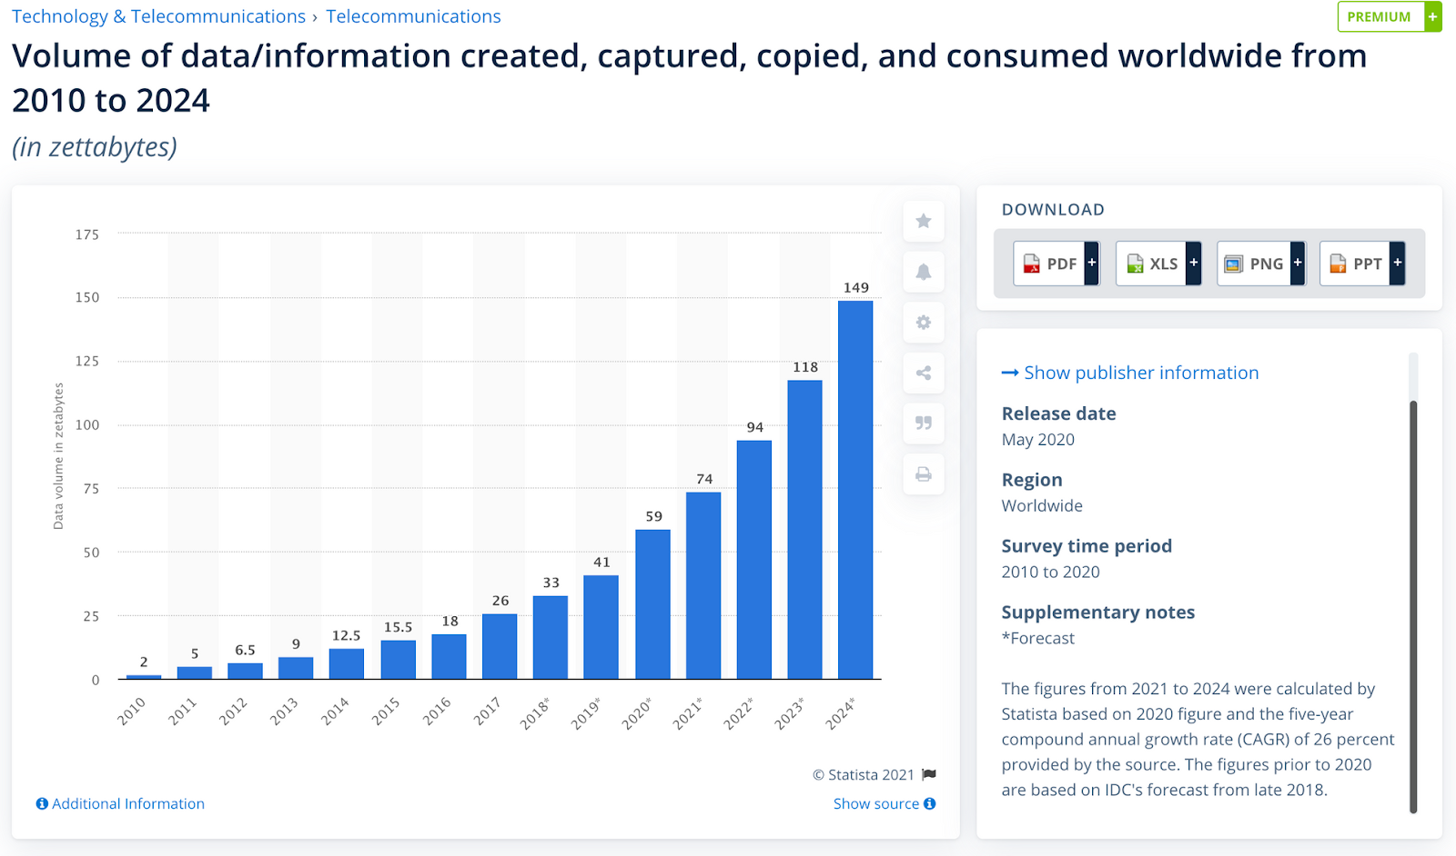
Análisis de Datos

Slide 6
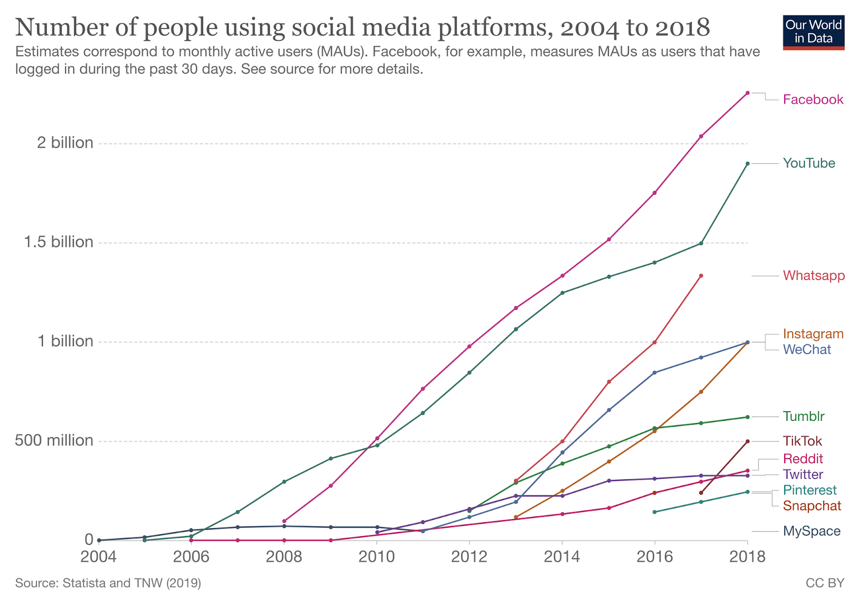
Análisis de Datos

Slide 7

Análisis de Datos
Números
Más números
Y aún hay más..

Slide 8
Análisis de Datos
Big Data
Data Science
Business Intelligence
Analytics
Convertir Datos en Información
=>

Slide 9
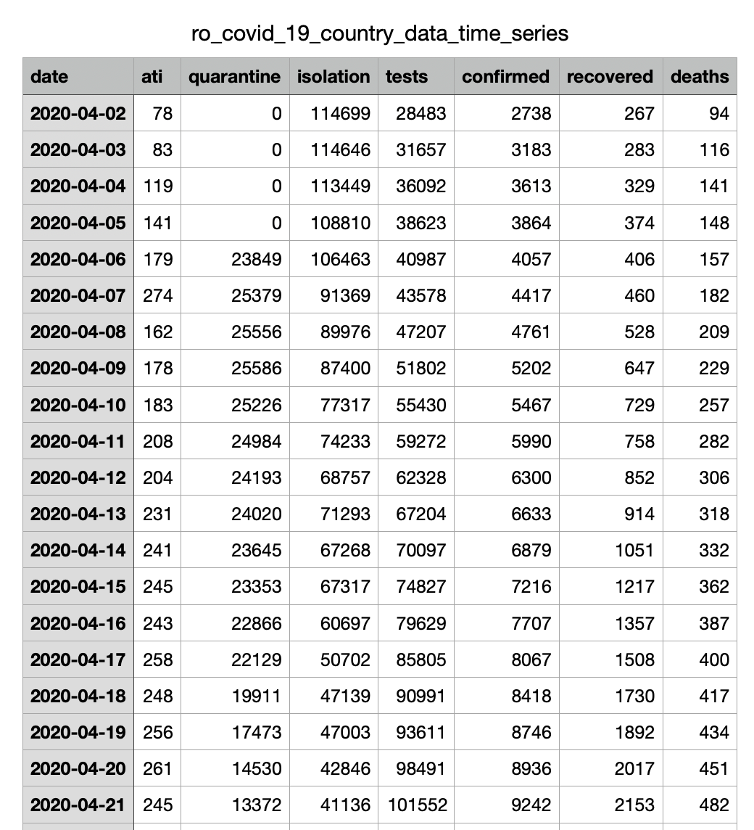
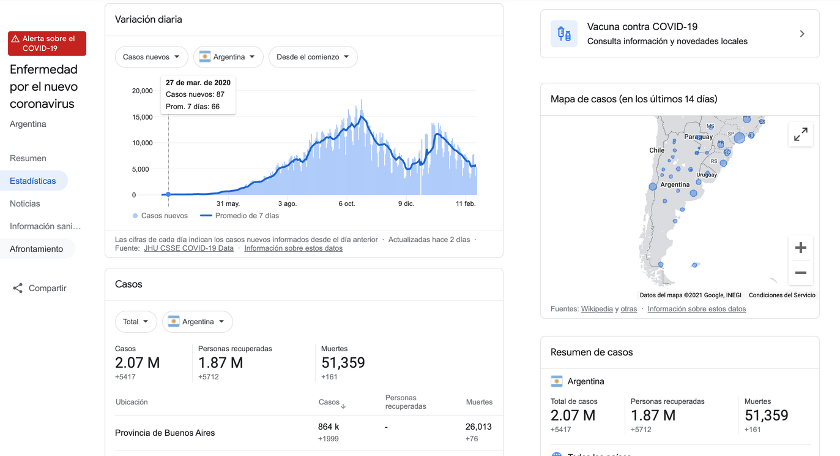
Análisis de Datos
Información
Datos

Slide 10
Análisis de Datos
Fuentes
de
Datos

Slide 11
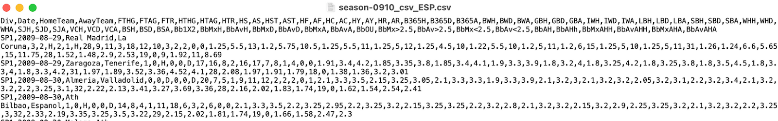
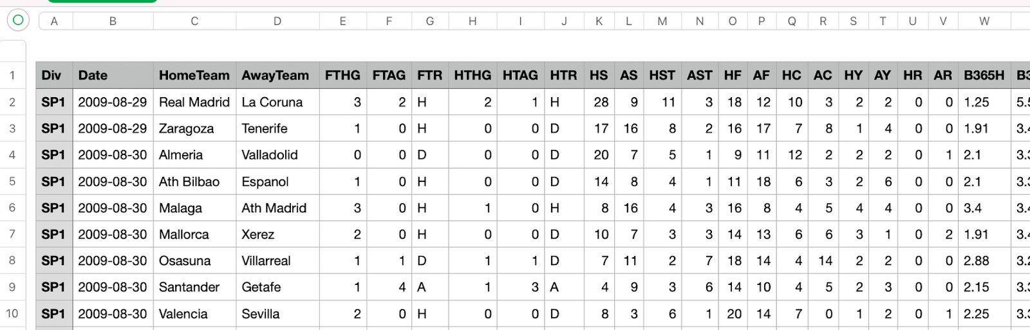
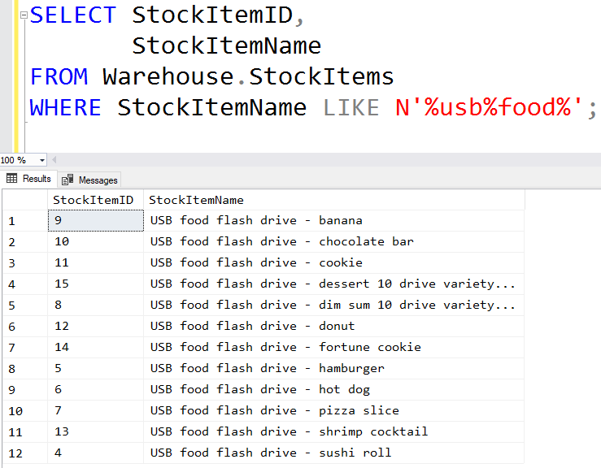
Análisis de Datos
CSV
XLSX
SQL

Slide 12

Análisis de Datos
Qué otras fuentes de datos existen?
(se relacionan entre sí?)

Slide 13

Análisis de Datos
Limpieza de datos
Acaso los datos vienen sucios?

Slide 14
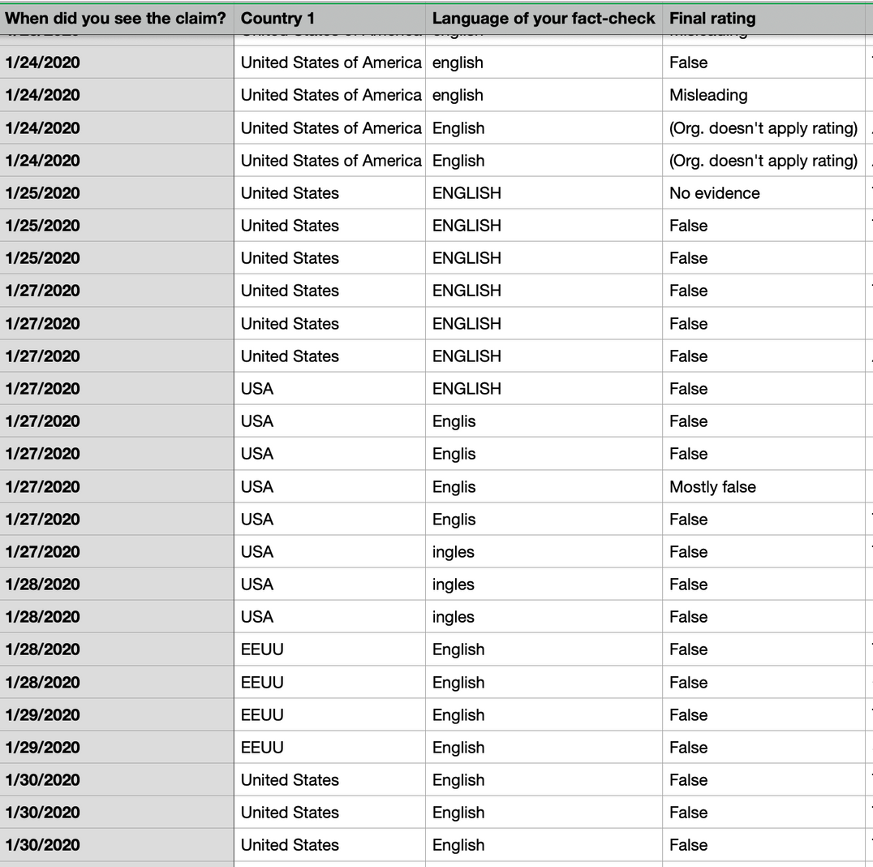
Análisis de Datos
Cuántos reclamos hubo en Estados Unidos?
Cuántos en Inglés?

Slide 15

Análisis de Datos
90% del tiempo
se usa en limpiar los datos

Slide 16
Análisis de Datos
Valores Duplicados
Valores Faltantes
Errores de Tipeo
Valores Equivalentes (UK vs United Kingdom vs Inglaterra?)
Valores Extremos
Errores Generales
Valores Nulos
Limpieza de datos

Slide 17

Análisis de Datos
Puede fallar...nomos)

Slide 18
Análisis de Datos
Análisis
Inicial de Datos

Slide 19
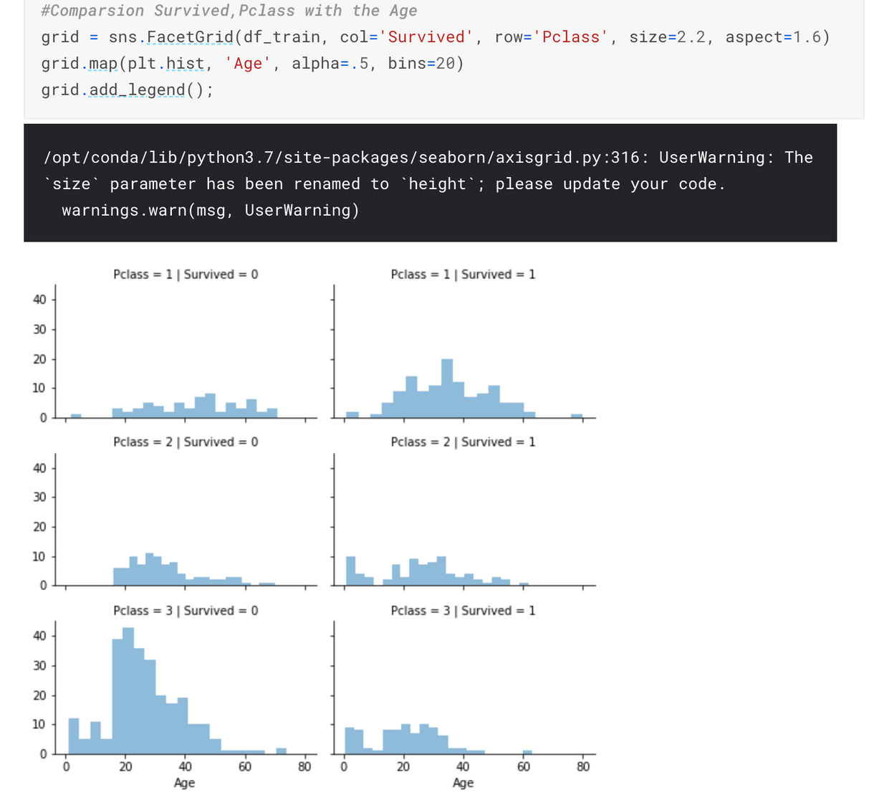
Análisis de Datos

Slide 20
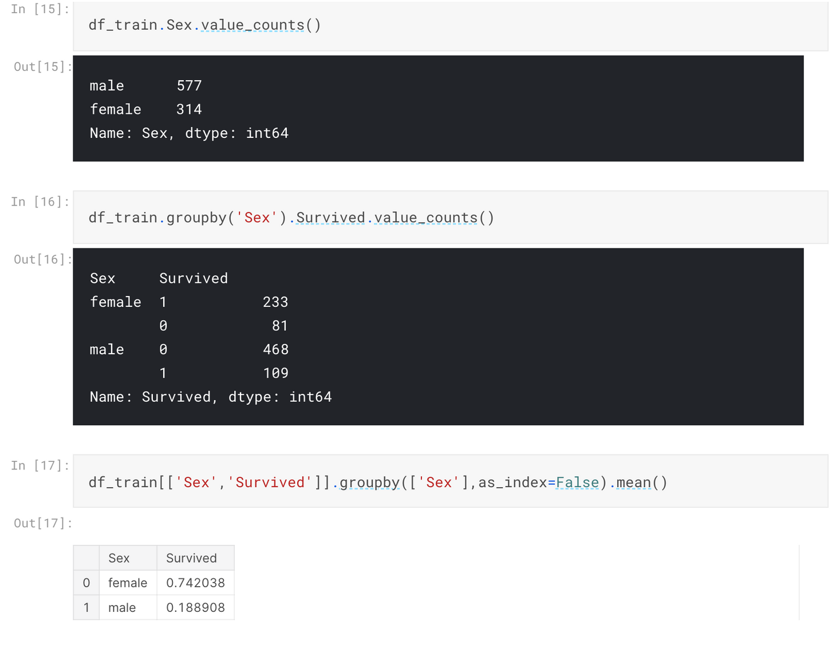
Análisis de Datos

Slide 21

Análisis de Datos
Dudas?
Muchas gracias!
pablo.academiaba@gmail.com

Slide 22
Análisis de Datos
Dudas?
Muchas gracias!
pablo.academiaba@gmail.com

Slide 23


